Slide 1
РЫЖАЯ ЛИСИЦА

Slide 2
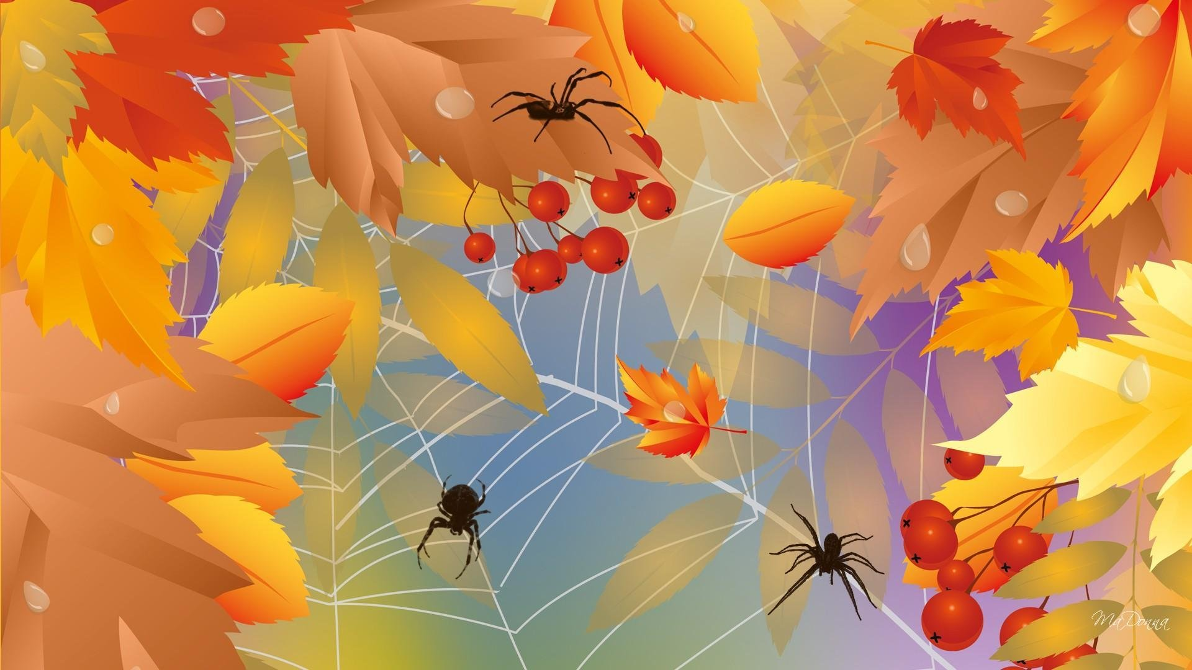
Традиционно в нашей группе проводятся выставки детского творчества.
Такие мероприятия позволяют детям не только выражать свой творческий потенциал и демонстрировать свои таланты, но воспитывают доброе и человечное отношение ко всему окружающему миру.
Подготовка и проведение выставок способствует объединению усилий детского сада и семьи в воспитании и обучении детей, созданию условий для повышения педагогической культуры родителей, развитию детского и семейного творчества!
В процессе создания и изготовления поделок совместно с родителями дети испытывают положительные эмоции, радость общения в труде и совместной деятельности.

Slide 3
Не прошла стороной, и чудесная пора Осени, которая вдохновляет своей яркостью и пестротой красок на воплощение прекрасных творческих идей.
В октябре в нашей группе прошла выставка поделок из природного материала «Осень рыжая лисица».
На выставке были представлены работы детей, выполненные совместно с родителями.
Для создания неповторимых шедевров использовались дары осени – сухоцветы, шишки, листья, ягоды.
В каждой поделке прослеживалась творческая индивидуальность и фантазия каждого ребенка. Все работы оригинальны, неповторимы и интересны!

Slide 4
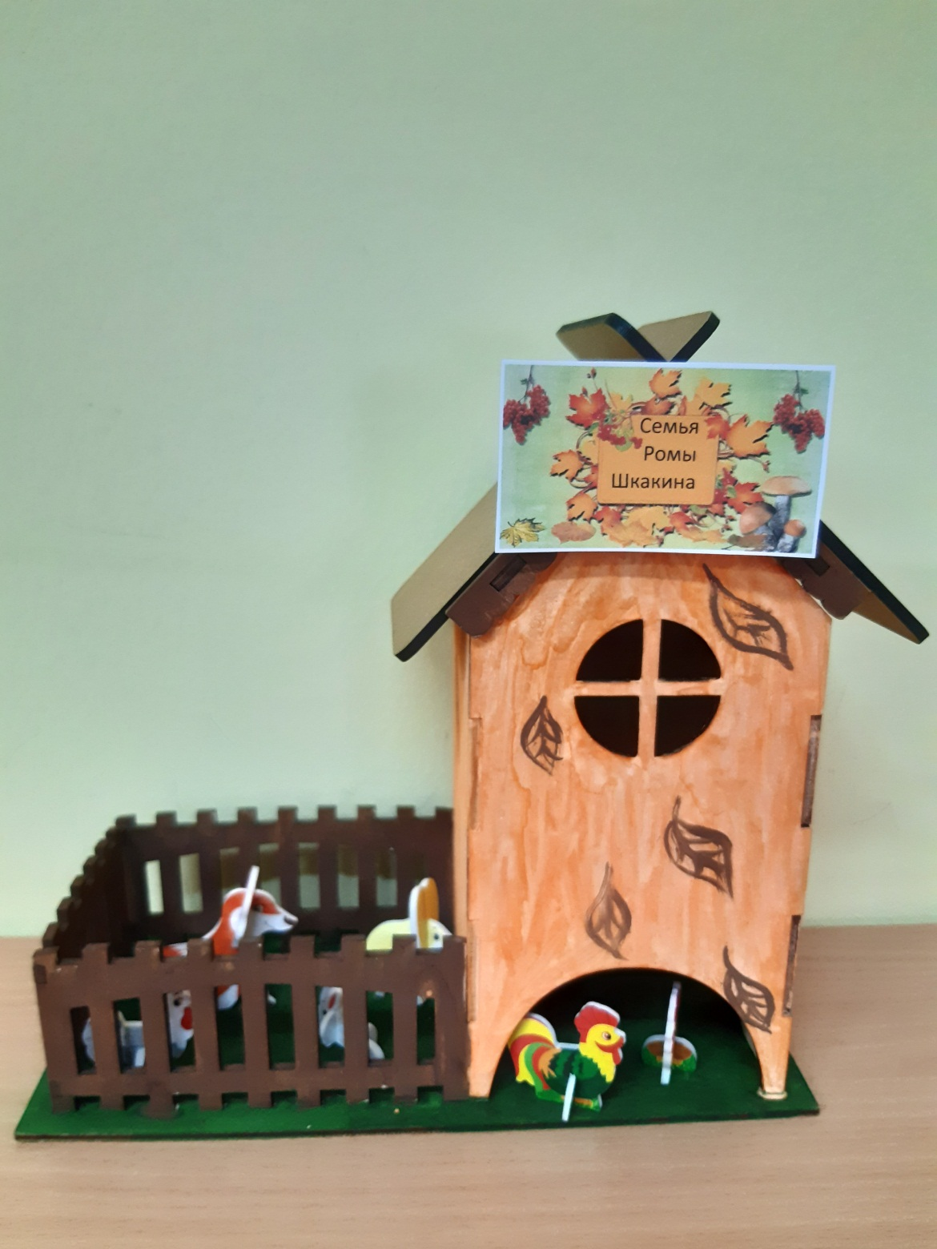

Slide 5
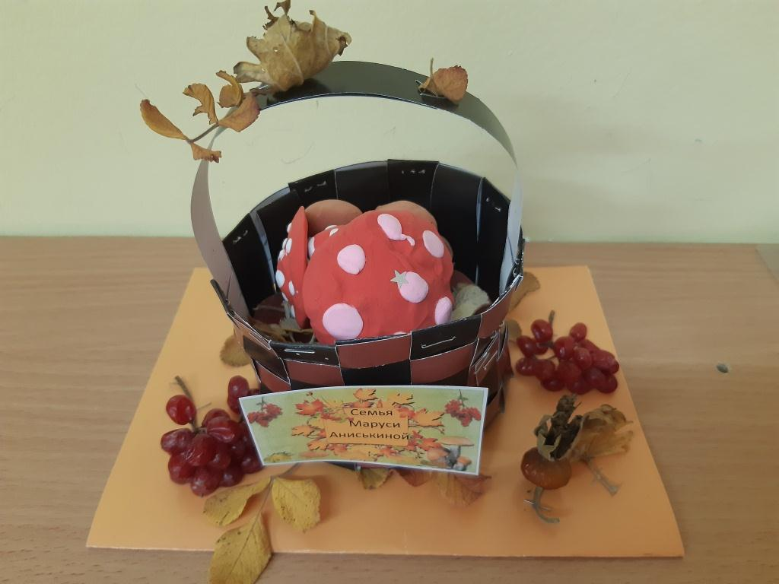

Slide 6
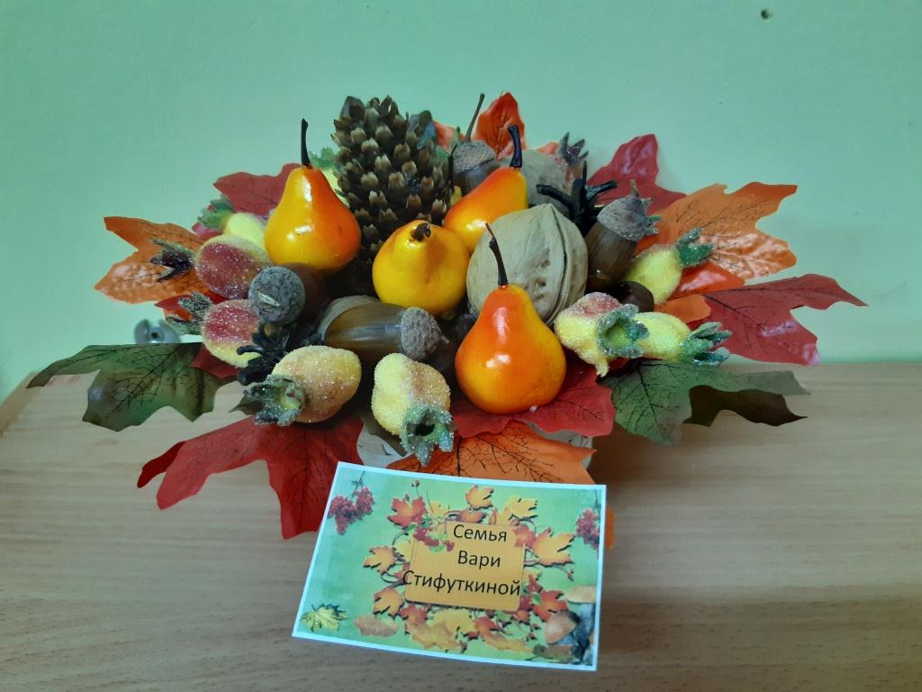

Slide 7
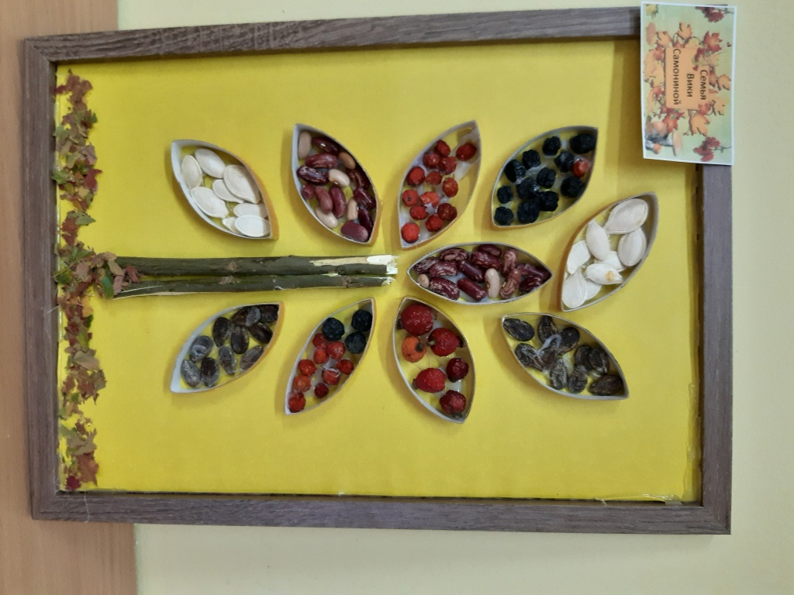

Slide 8
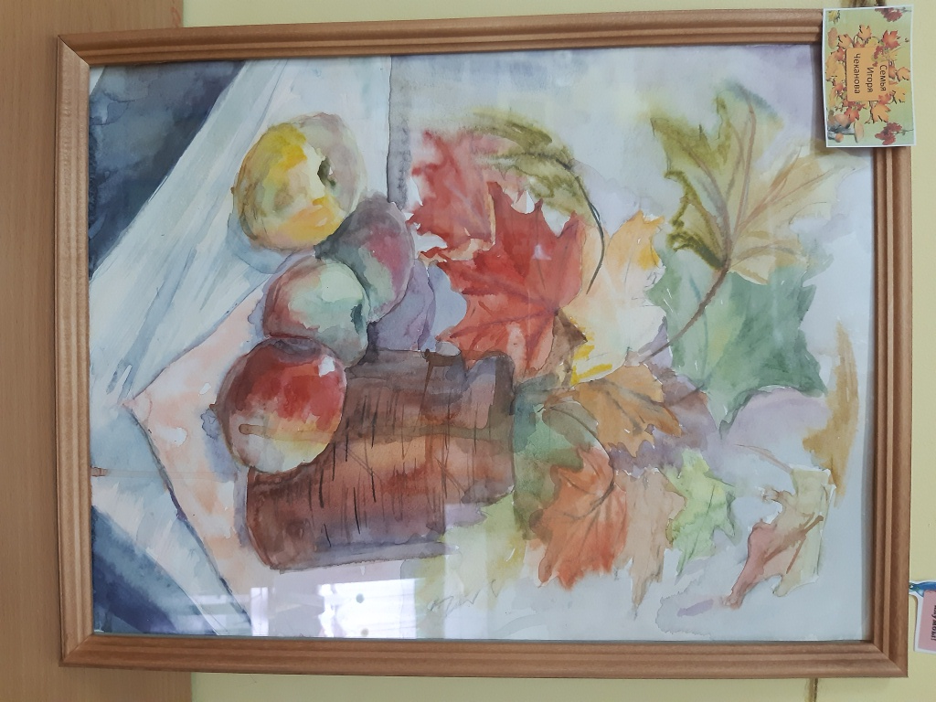

Slide 9
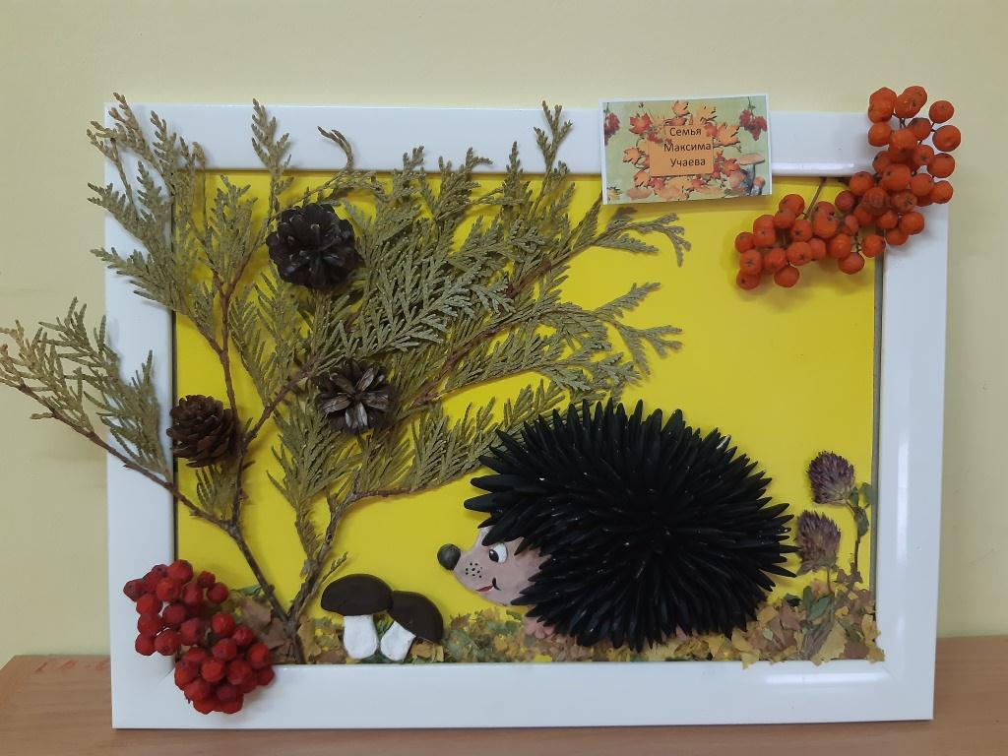

Slide 10
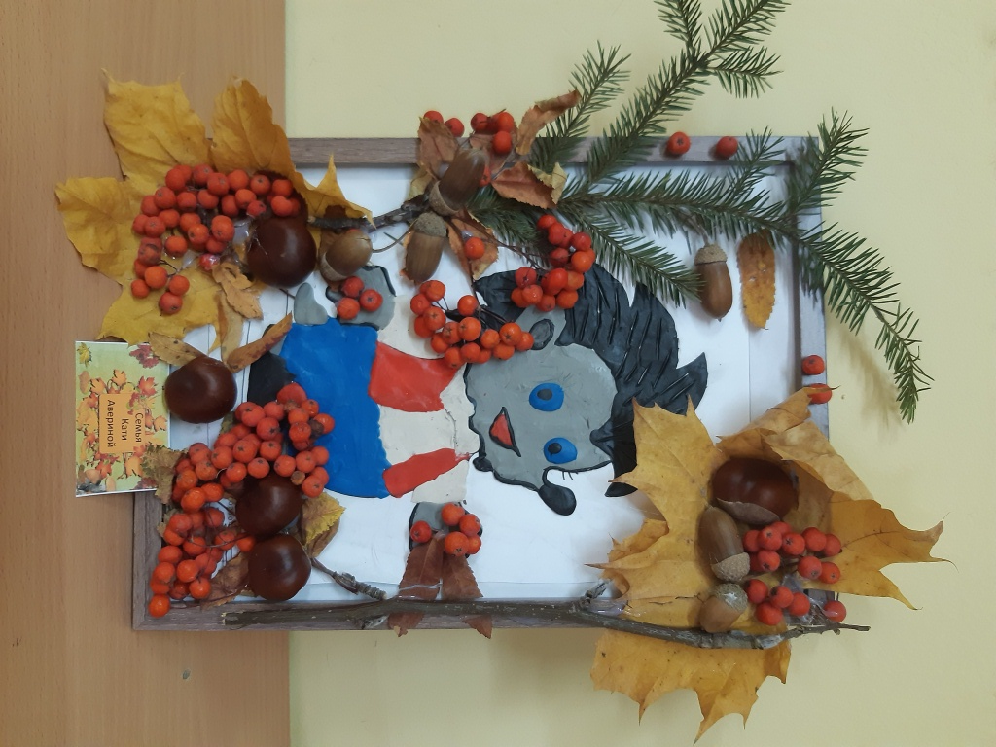

Slide 11
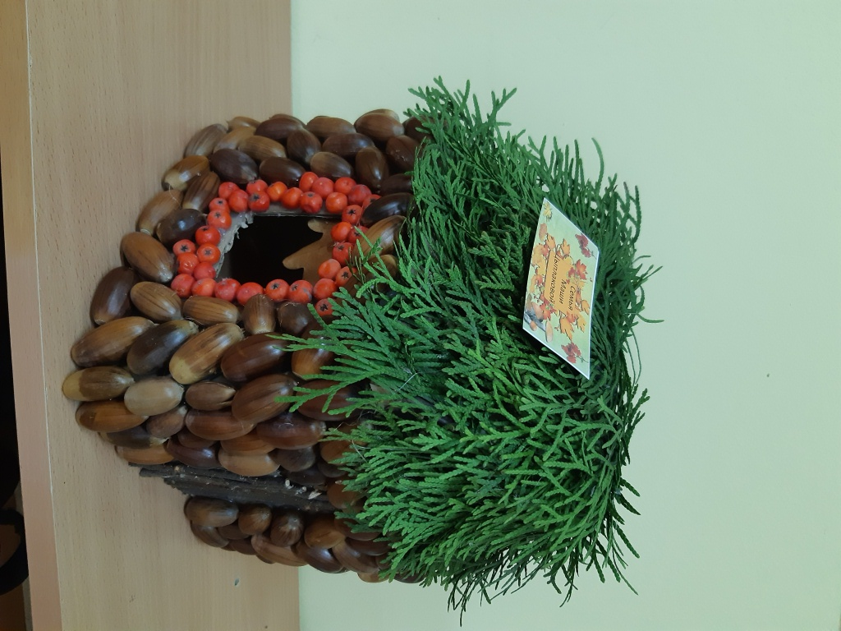

Slide 12
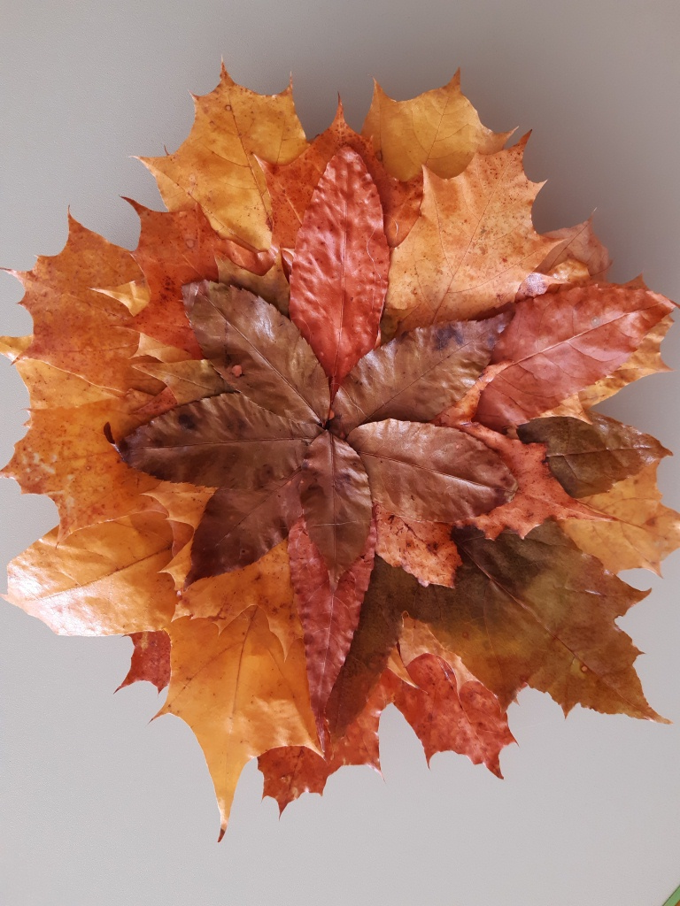

Slide 13
